Slide 1
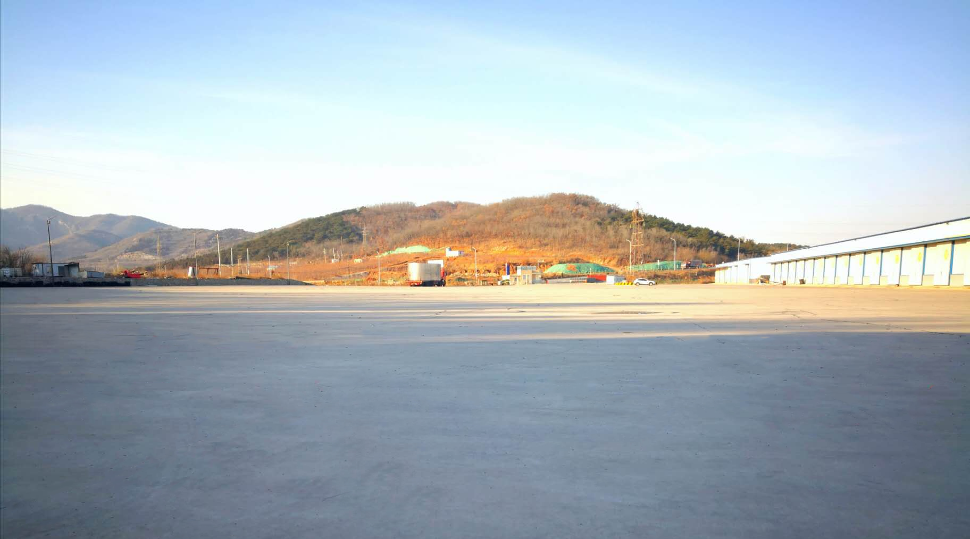
大连冠军 试驾场地
大连冠军 试驾场地，位于辽宁省大连市金州区202国道东50米。可举办各类试乘试驾，新车发布会等活动。

Slide 2
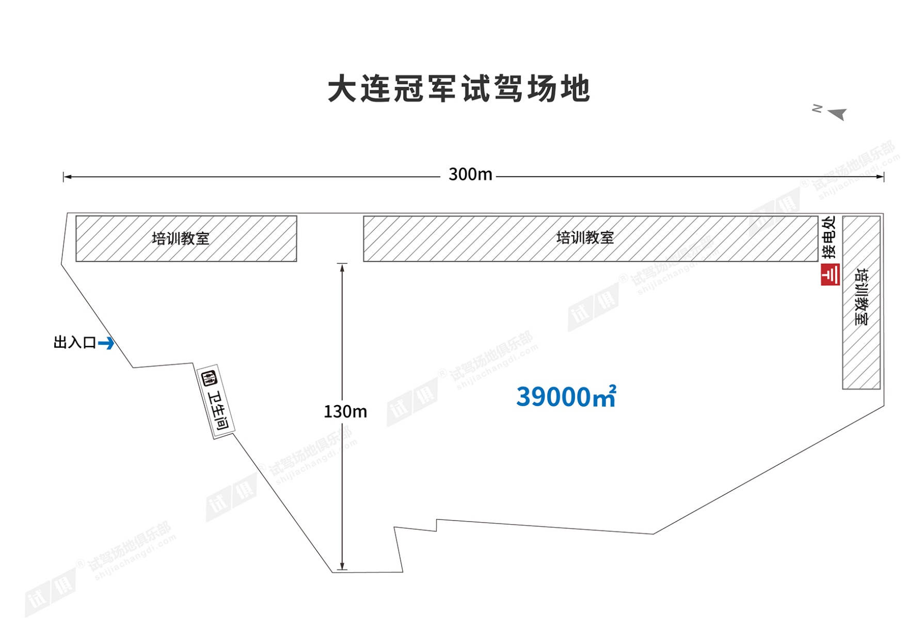
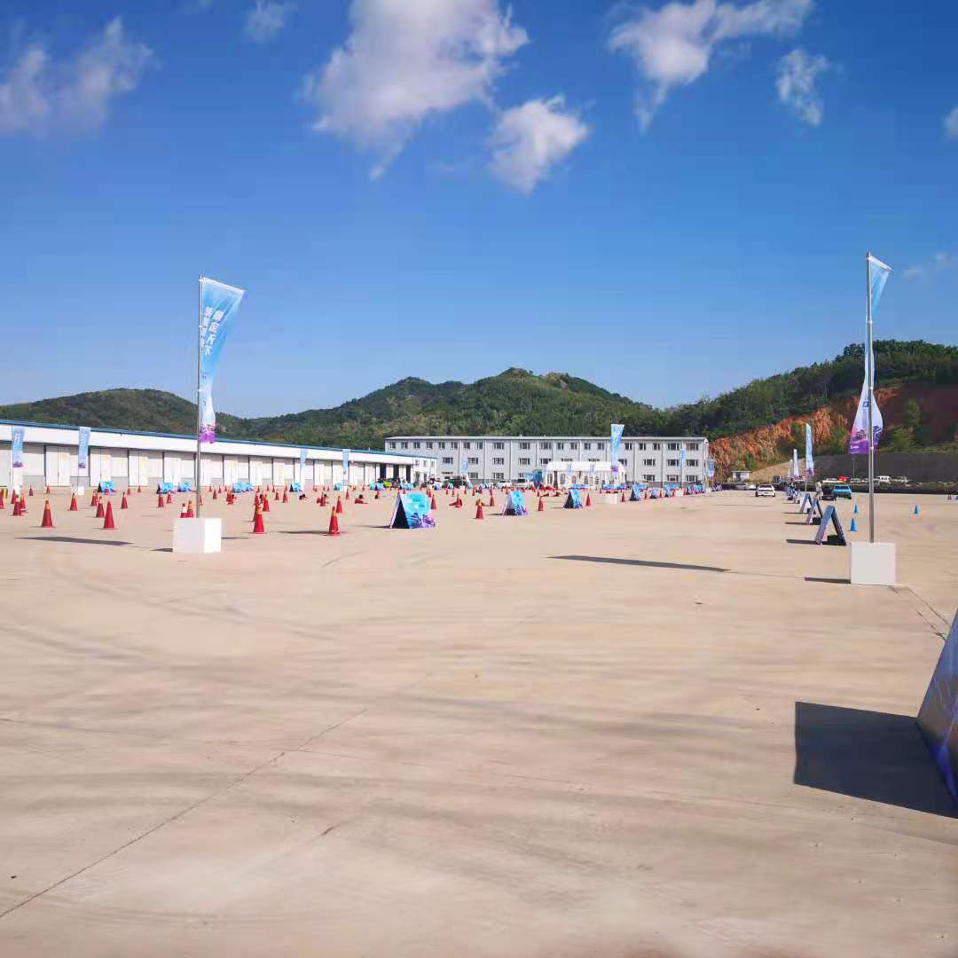
场地费用：4万/天
场地面积：长300m 宽130m 总面积约39000㎡
水泥硬化 全封闭
供电供水：380v/100wk 方便接水
配套设施：停车位 固定洗手间

Slide 3
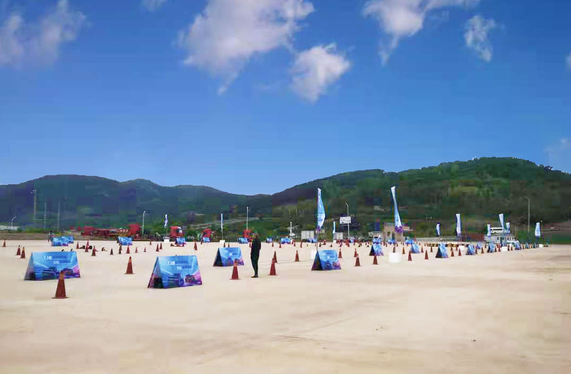
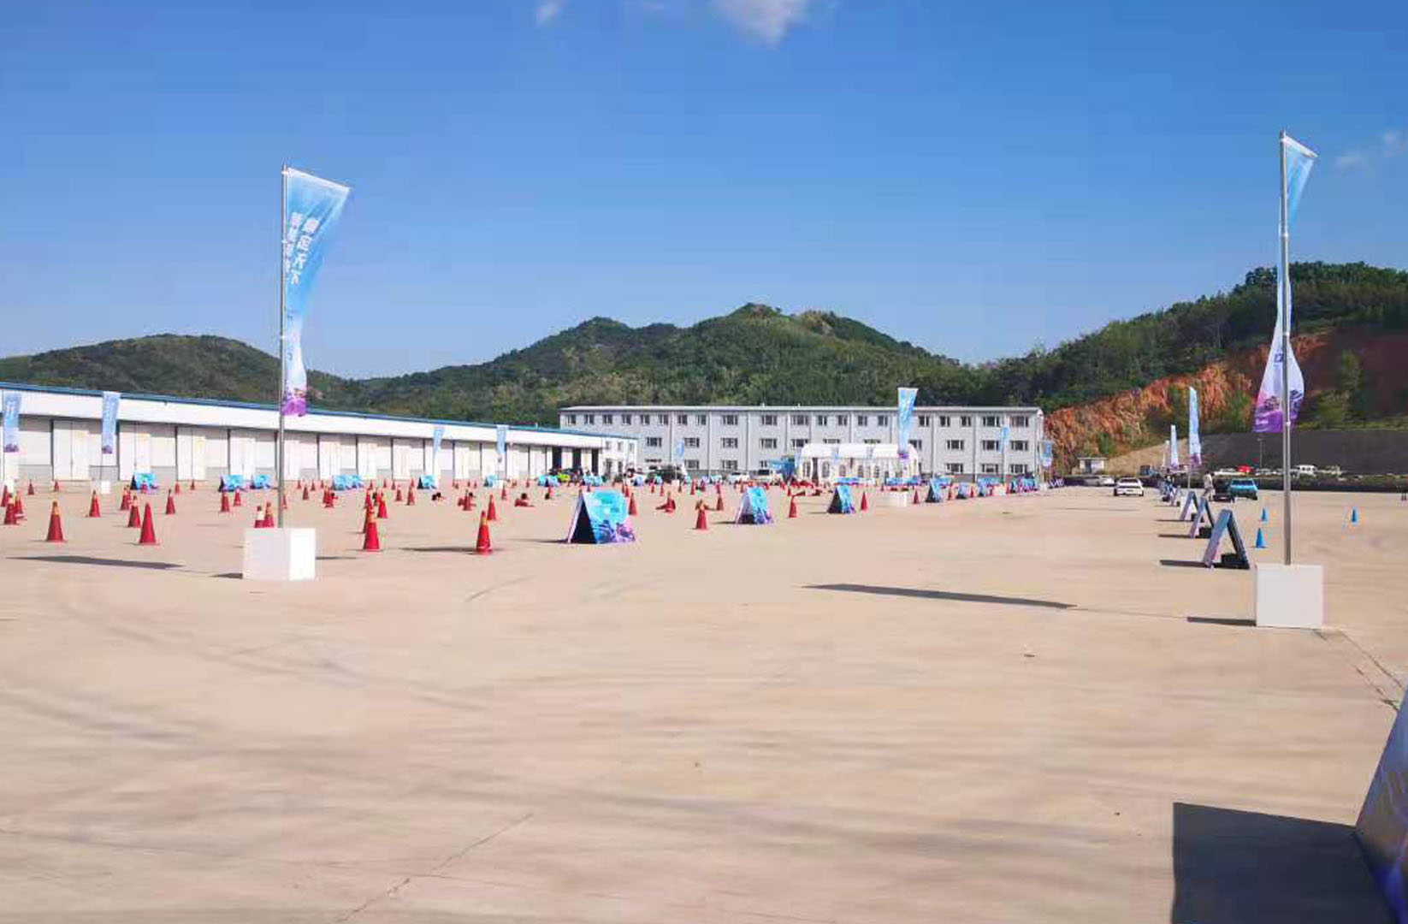
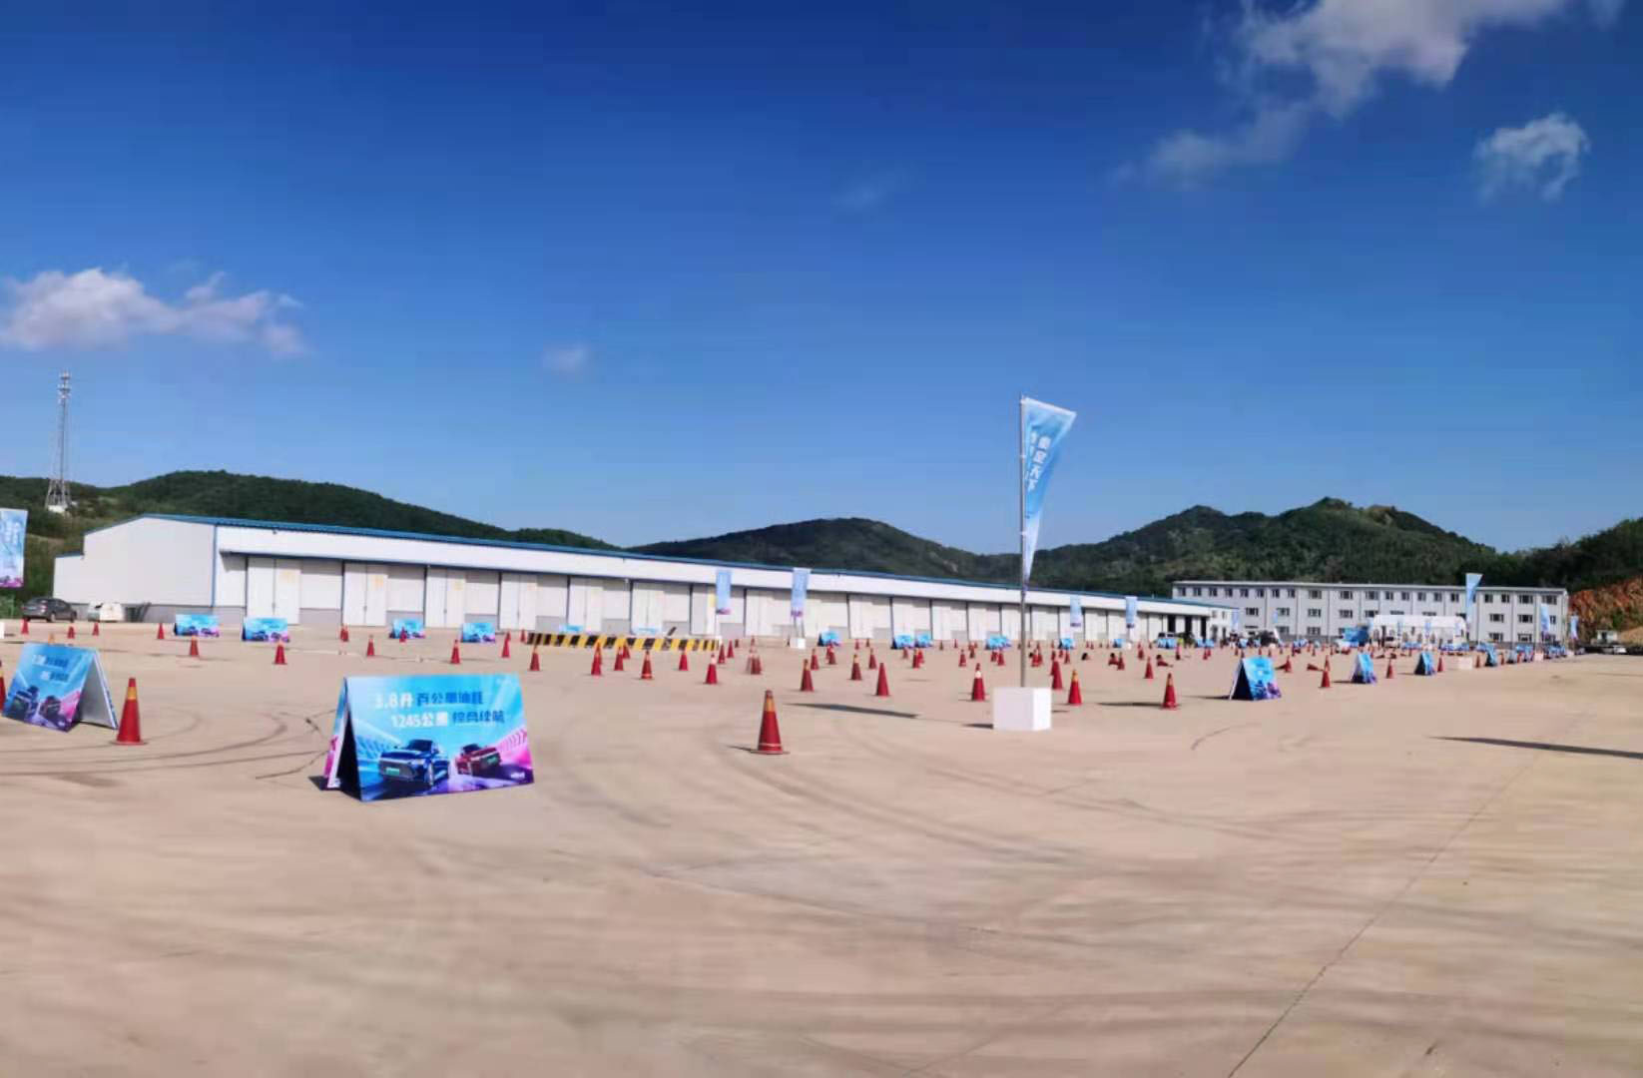
比亚迪 秦PLUS DM-i试驾活动
比亚迪 秦PLUS DM-i试驾活动
比亚迪 秦PLUS DM-i试驾活动

